Slide 1
SCV 24 기획안
테란 키우기

Slide 2
게임 시스템
최종목표 : 10억 미네랄 모으기
미네랄 모으는 방법
1.광물채취
2.이벤트

Slide 3
1. 광물 채취
초반에는 스스로 광물채취 > 로봇 구매 대리 채취 > 5종류 로봇(프로브, 드라군, 등등)
본인 장비 강화 3종류>6종류 > 로봇에 영향 : 최대레벨 20
광산 연구: 새로운 광산 발굴 > 간이 센터 짓고 그곳에서 채취.
광산 발굴 레벨 올려서 커맨드센터에서 확인. (새로운 광산 발굴 속도 단축)
드랍이벤트 : 확률적으로 드랍쉽 출몰 후 랜덤 템 드랍.(진짜 드랍) – 아이템 : 스팀팩(일정시간동안 이동속도 증가), 외계문서(신기술 : 새로운 장비 업글 활성화 3가지),

Slide 4
아이템(드랍쉽에서 드랍)
버프
-스팀팩(빨강:이속/파랑:채취속도) – 본인+로봇
-가스(미네랄 1만 환전가능)
-연료 자동 충전기
일반
-외계 디스크(해독기로 오픈) : 장비 최종단계 업글 가능 / 새로운 로봇 오픈 /

Slide 5
커맨드센터
연료 충전
채취 로봇 제작

Slide 6
업그레이드 시스템
한 종목당 크게 3단계+최종단계 : 단계 당 20업.
(기본 – 서사 – 전설 – 신화)
1단계 20업 > 2단계 해제 > 3단계 20업 완료 시 > 최종 단계
최종단계는 1업만. ( 특별 제조 기술 필요 )
용접기

Slide 7
자동채취로봇(공장)
일일쿠폰 (2장 : 1번 ) 등 5장 모으면 한마리 고용.
연료쿠폰 (클릭) : 센터의 연료 풀로 채움.
이동속도, 채취속도(오차 조금 주기,뭉쳐있는것땜에), 적재량.
적재량, 연료소모량 : 이피션시 만큼

Slide 8
연구점수
가스 대신 연구점수.
업그레이드, 로봇개발에 사용.
드랍,랜덤박스 로 획득 가능.

Slide 9
건물
보급고 - 인구수 증가
공장(배럭) – scv생산
연구소 – 강화
공항 – 보급선강화(쿨타임)

Slide 10
퀘스트
0. 맵움직이기.
1. 광산 캐기
2. 연료채우기
3. 미네랄 100모으기
4. 보급고 건설
5. 보급고 완성 – 꼬마scv 지급
6. 연구점수 100모으기.
7. 공장 잠금해제
8. 공장 건설
9. 꼬마 scv 생산

Slide 11
퀘스트 알고리즘
화살표,알림창 생성
---조건1 ex) 보급고 건설 버튼 클릭
화살표,알림창 제거
---조건2 ex) 보급고 건설완료
퀘스트 완료
---액션1 ex) 다음 퀘스트 진행.

Slide 12
결제
꼬꼬마 팩 : 엔진 스팀팩 50개+탱크 스팀팩 50개 : 1100원
꼬마 팩 : 엔진 스팀팩 200개+탱크 스팀팩 200개 : 3300원(4400원)(-25%)
오토 팩(1회) : 자동 엔진 충전(영구)+ 자동 연구점수 습득(영구) : 1100원
//오토 과학자 팩(1회) : 자동 연구점수 습득(영구) : 1100원
종합 입문 팩(1회) :
엔진/탱크 스팀팩 300개 + 오토 SCV/과학자 팩 : 5500원(7700원)(-30%)
랜덤박스 10개 : 1100원
랜덤박스 50개 : 4400원(5500원)(-20%)
랜덤박스 100개 : 8250원(11000원)(-25%)
보급품 10개 : 1100원
스팀팩 50개씩 : 1100원
오토 : 1100원
//패키지 탭 , 일반 탭
브론즈 패키지(1회) : 스팀팩50개 + 보급품 10개 + 오토 > 3300원 > 1650원 (-50%)
실버 패키지(1회) : 스팀팩100개 + 보급품 20개 > 4400원 > 3080원(-30%)
골드 패키지(1회) : 스팀팩150개 + 보급품 30개 > 6600원 > 4290원(-35%)
플레티넘 패키지(1회) : 스팀팩300개 + 보급품 60개 > 13200원 > 7920원(-40%)
다이아 패키지(1회) : 스팀팩600개 + 보급품 120개 > 26400원 > 13200원(-50%)
스팀팩 50개 : 1100원
스팀팩 100개 : 2200원 >1980원(-10%)
스팀팩 200개 : 4400원 > 3520원(-20%)

Slide 13
하단UI
왼쪽 : 건설창 / 상태창 /
중앙 : 연료 스팀팩 / 탱크 스팀팩 / 자동 충전(활성/비활성) / 자동 수집(활성/비활성)

Slide 14
공항
공항 지으면 호출가능(메인 UI에서)
보급선 강화 – 1.호출 주기 짧아짐. 2. 내용물 강화 (+%)
//공항 내부에서는 보급품 내용을 자신이 정할 수 있음(랜덤이지만 우선순위 정할 수 있음- 미네랄/연구점수/스팀팩
문제는 보급품 위치(건물겹치면어케)
가격 : 50000 > 150000

Slide 15
과학실
1000개까지 자동으로 쌓이는 연구 점수 버튼(클릭해야 획득)
연구점수 업그레이드 (획득량 +%)(기본100)
1.연구점수 최대치 증가.
2.연구점수 생성 주기 감소.
3.연구점수

Slide 16
보급품
미네랄 : (용접기레벨+적재함레벨+엔진레벨) * (100~200) * 2
연구점수 : 현재 연구점수 획득량(100) * (3~5)
스팀팩 : 연료탱크레벨 / 10 + (3~5)

Slide 17
보급품보너스
미네랄 : 획득량 * 보급보너스 단계 * 0.05
연구점수 : 획득량 * 보급보너스 단계 * 0.05
스팀팩 : 뽑힌수 * 보급보너스 단계

Slide 18
업적
보상 > 랜덤 보급품.
1. 광부로 키워보자 : 총 미네랄 채취량
2. : 총 연구점수 수집량
3. 공부라도 시켜보자 : 연구 횟수
4. VIP : 패키지 구매 횟수
5. 건물 다짓기
6. 가스 채우기
7. 첫 구매 보상
8. 리뷰보상
9. 실패왕
보상버튼 클릭시 : 카운트 만큼 먹음.

Slide 19
다른 연구
연구확률 높이기
환불 비용 증가

Slide 20
아이디어미녕쓰
경쟁 컨텐츠 : 채취한 미네랄을 수동으로 등록 (시간제한) > 랭킹 > 보상
대장간 컨텐츠 : 미네랄 소모해서 무기 만듦. 무기 도감. 스페셜무기.
이후 컨텐츠 : 몬스터행성 : 이걸 적절히 계쏙 신경써줘서 없애줘야됨 일정 (마린 훈련해줘야돼) 마린 강화, 수, 괴물들한데 지면 디버프. 이기면 버프
자물쇠 모양 점만 추가 하고.
야근(명상)

Slide 21
고민
스팀 60초 , 자동 설정 온오프 or 스팀 5분, 자동 설정 없음.

Slide 22
코인 시스템
코인 획득 방법 : 업적 / 현금 구매
1코인 : 1100원
시세 :
1코인 = 스팀팩 50개씩 = 랜덤상자 10개 = 자동가스충전 50회 = 자동수집 50회

Slide 23
Process Index
미네랄
연구점수
생산
버프
강화(UP)
강화
퀘스트
보급품
군사력
상점
경쟁
야근

Slide 24
Contents Index
미네랄
연구점수
생산
버프
강화(UP)
강화
퀘스트
보급품
군사력
상점
경쟁
야근

Slide 25
Content : 미네랄
미네랄은 게임의 기본 자원이자 화폐이다.
미네랄은 “채취”를 통하여 획득할 수 있다.

Slide 26
Content : 연구점수
연구점수는 “연구”를 하기 위한 기본 자원이다.
연구점수는 필드에 일정 주기로 생성된다.
필드에 생성된 연구점수(DNA 형태)는 플레이어가 직접 클릭하여 획득할 수 있다.
혹은 자동 연구 수집(버프)을 1회 소모하여 1회 자동 수집할 수 있다.

Slide 27
Content : 생산
플레이어는 더 많은, 더 효율이 좋은 채취로봇을 생산하여 더 많은 미네랄을 빠르게 획득할 수 있다.
채취로봇은 사령부에서 생산할 수 있다.

Slide 28
Content : 버프
연구점수는 “연구”를 하기 위한 자원이다.

Slide 29
Content : 강화
연구점수는 “연구”를 하기 위한 자원이다.

Slide 30
Content : 강화
연구점수는 “연구”를 하기 위한 자원이다.

Slide 31
Content : 전투력
전투력은 대지 전투력과 대공 전투력이 있다.
각 전투력은 수치로 표시되고, 일정 시간마다 소모된다.
각 전투력은 ‘훈련소’에서 병력을 ‘훈련’하는 방식을 통해 충전할 수 있다.
병력의 유형에는 대지+대공, 대지, 대공이 있다.
훈련 방식은 ‘사령부’의 채취 로봇 생산방식과 같다.
대지+대공 : 소총수
대지 : 저격수
대공 : 중화기병

Slide 32
Content : 건설
건물 패널은 하단 UI에 위치하고 튜토리얼 진행 중 잠금이 해제된다.
각 건물들은 미네랄을 소모하여 건설할 수 있다.
다음 단계 건물을 짓기 위해서는 이전 단계 건물을 완성해야하고, 연구점수를 소모하여 건물 “연구”에 성공해야한다.
건물을 건설하는 동안 건설 패널을 열 수 없다.
게임의 최종 목표는 최종 건물을 건설하는 것과 연관이 있다.

Slide 33
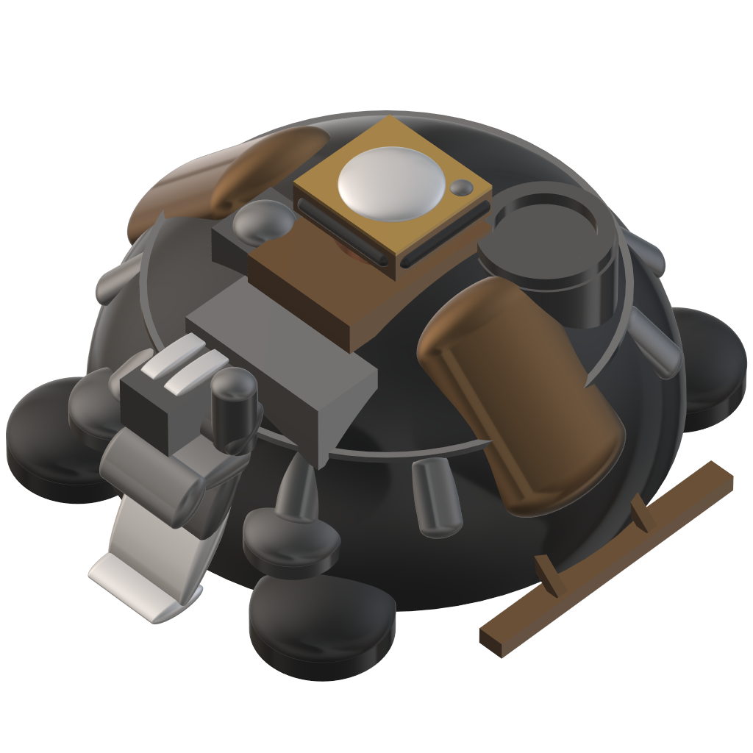
건설 _ 사령부
사령부는 게임 시작부터 배치되어있는 기본 건물.
사령부를 클릭하면 사령부 패널이 팝업.
사령부 패널에서는 채취로봇을 생산할 수 있음.
채취로봇 1단계~8단계가 있고, 1단계는 잠금이 해제되어있음.
채취로봇 다음 단계 잠금을 해제하려면 연구점수를 소모하여 “연구”를 성공 해야함.

Slide 34
건설 _ 학교(가제)
학교는 스팀팩 등의 버프를 강화할 수 있는 건물.
지속시간/이동속도/채취량/(반물질 발굴확률)
채취로봇 다음 단계 잠금을 해제하려면 연구점수를 소모하여 “연구”를 성공 해야함.

Slide 35
Content : 강화
강화 시스템의 종류 : 채취 강화.
연구소에서 채취 강화를 할 수 있다.
채취 강화의 종류 : 채취 속도, 이동 속도, 연료 탱크 용량, 채취량
각 채취 강화마다 기본, 서사, 전설, 신화 단계로 나뉘어있다.
기본, 서사, 전설은 각 20업까지 가능하고, 신화는 1업 가능하므로 각 강화는 61업이 MAX값이다.
강화의 다음 단계로 넘어가려면 “연구”를 성공해야한다.
(보류)강화의 서사, 전설, 신화 단계마다의 보너스 포인트가 존재한다.

Slide 36
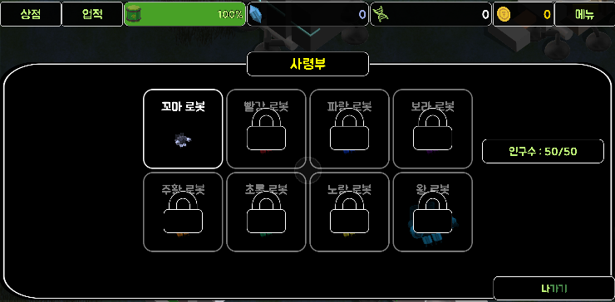

Slide 37
Content : 연구
건물 패널은 하단 UI에 위치하고 튜토리얼 진행 중 잠금이 해제된다.
각 건물들은 미네랄을 소모하여 건설할 수 있다.
다음 건물을 짓기 위해서는 이전 건물을 완성해야하고, 연구점수를 소모하여 건물 연구에 성공해야한다.
건물을 건설하는 동안 건설 패널을 열 수 없다.
게임의 최종 목표는 최종 건물을 건설하는 것과 연관이 있다.

Slide 38
Content : 저그세력
저그 세력은 시간이 흐를 수록 증가함.
군사 생산을 통해 저그 세력 증가를 저지해야 함.
저그 세력 량에 따른 패널티 존재 ex) 1만 이상 > 채취량 감소 등

Slide 39
Content : 게임 목적
더 좋은 장비 획득 : 등급별 SCV (총 다섯 등급 : 일반/고급/희귀/영웅/전설)
장비 부품 강화 : 레벨업(

